Slide 1
Rolul algoritmilor de Scheduling și Load Balancing în cloud pentru a îmbunătăți calitatea serviciilor
L. Benedict Carvin, BJ. Hubert Shanthan, A. Dalvin Vinoth Kumar, Dr. L. Arockiam
Department of Computer Science, St. Joseph’s College (Autonomous), Tiruchirapalli, India.

Slide 2
Introducere
Cloud este un sistem de calcul care funcționează atât în mod paralel, cât și concurent. Acesta conține mai multe computere interconectate și virtualizate care sunt furnizate dinamic și conțin resurse unificate conform acordurilor stabilite între consumator și furnizorul de servicii.
Cloud se referă atât la aplicația furnizată ca servicii prin internet, cât și la hardware-ul care furnizează acele servicii. Clienții nu au acces la partea de infrastructură fizică.
Acest articol oferă o prezentare a cloud-ului și a problemelor acestuia.

Slide 3
Modele de implementare
Cloud-ul poate fi clasificat ca și:
Cloud public
Cloud privat
Cloud community
Cloud hibrid

Slide 4
Servicii în cloud computing
SaaS: Software as a service
PaaS: Platform as a service
IaaS: Infrastructure as a service

Slide 5
Probleme și încercări în Cloud Computing
Cloud Computing devine o tehnologie populară și utilizată de majoritatea oamenilor. Totuși multe cercetări efectuate în ultimii ani arată că încă există unele probleme în cloud computing.
Securitatea este una dintre problemele majore. QoS (Quality of service) este preocuparea majoră în cloud computing, iar factorii care o afectează sunt:
Scheduling
Scalability
Load balancing
Virtualization

Slide 6
Scheduling
Scheduling: este un mod de asignare a resurselor pentru a termina un proces.
În tabelul de pe slide-ul următor se află câțiva dintre algoritmii de scheduling.

Slide 7
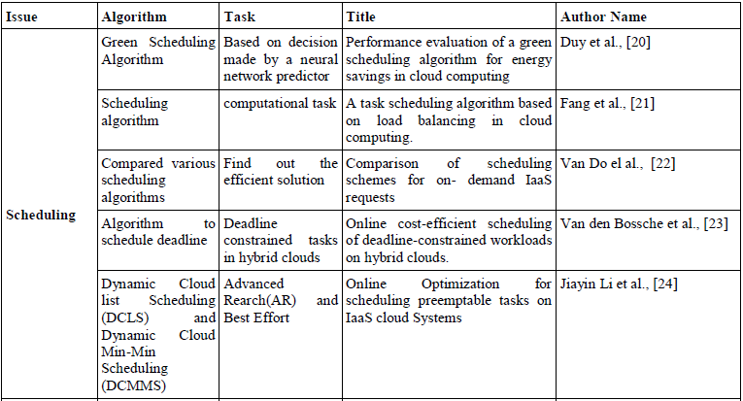
Figura 1. Tabel algoritmi Scheduling

Slide 8
Scalability
Scalability: Scalabilitatea este o proprietate dorită de sistem, care indică abilitatea fie de a manevra cantități tot mai mari de procese într-o manieră grațioasă, fie capacitatea sa de a îmbunătăți debitul atunci când sunt adăugate resurse suplimentare, de obicei de hardware. Există două tipuri de scalabilitate:
Scalabilitate orizontală (Scale in /out)
Scalabilitate verticală ( Scale up/down)

Slide 9
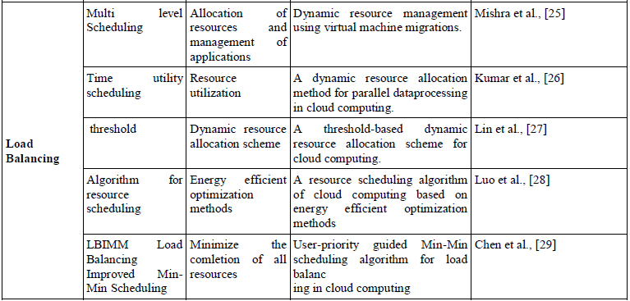
Load balancing
Load balancing: este conceptul de distribuire a sarcinilor de lucru și a resurselor de calcul în cloud computing. Prin acesta se distribuie sarcinile utilizându-se numeroși algoritmi din tabelul următor.
Figura 2. Tabel algoritmi Load Balancing

Slide 10
Virtualization
Virtualizarea reprezintă partajarea resurselor în diferite servere fără a avea nicio componentă de hardware.

Slide 11
Concluzie
În acest articol s-au discutat utilizări ale cloud computing-ului. Acesta are numeroase avantaje față de clasica stocare a datelor, deoarece prezintă proprietăți precum scalabilitatea, performanța, portabilitatea etc. Deși cloud computing-ul a adus numeroase schimbări pozitive, există încă probleme și provocări care sunt discutate.
Student: Todirică Oana-Andreea
Inginerie Software, grupa 406

Slide 12

ANALIZĂ comparativă a algoritmilor de scheduling și load balancing în Mediu cloud

Slide 13
Introducere
Cloud computing este o tendință apărută pentru a accelera procesul de dezvoltare software prin diminuarea timpului și efortului necesare pregătirii unei aplicații
Cloud-ul poate fi definit ca o rețea în care componentele hardware, dar și aplicațiile software sunt furnizate prin intermediul internetului
În cloud computing, toate aplicațiile sunt furnizate ca servicii de fiecare dată când este nevoie de ele
Mare parte dintre parametrii de calitate a serviciilor au fost obținuți cu ajutorul cloud computing, câțiva dintre aceștia fiind timpul de execuție, costul, scalabilitatea, fiabilitatea, energia și load balancing-ul

Slide 14
Clasificarea MODELELOR CLOUD
Public – utilizat pentru a oferi servicii prin intermediul internetului, această infrastructură fiind folosită simultan de mai multe organizații
Privat – utilizat pentru a furniza servicii în cadrul unei singure organizații, fiind potrivit în cadrul sectoarelor guvernamentale
Hibrid – utilizat pentru a combina cele două modele prezentate anterior, permițând utilizatorului să folosească tipul de cloud dorit în funcție de nevoile sale

Slide 15
SERVICII DE CLOUD COMPUTING
Infrastructure as a service (IaaS) – le permite utilizatorilor să acceseze de la distanță o rețea, un spațiu de stocare, sau resurse de calcul. Exemplu: Amazon EC2
Platform as a service (PaaS) – furnizează o întreagă platformă cu un mediu care le permite utilizatorilor să dezvolte aplicații, facilitând testarea, proiectarea și găzduirea acestora. Exemplu: Google App Engine
Software as a service (SaaS) – oferă și găzduiește, la cerere, aplicații complete ca servicii prin intermediul internetului. Exemple: Google mail, Google Docs

Slide 16
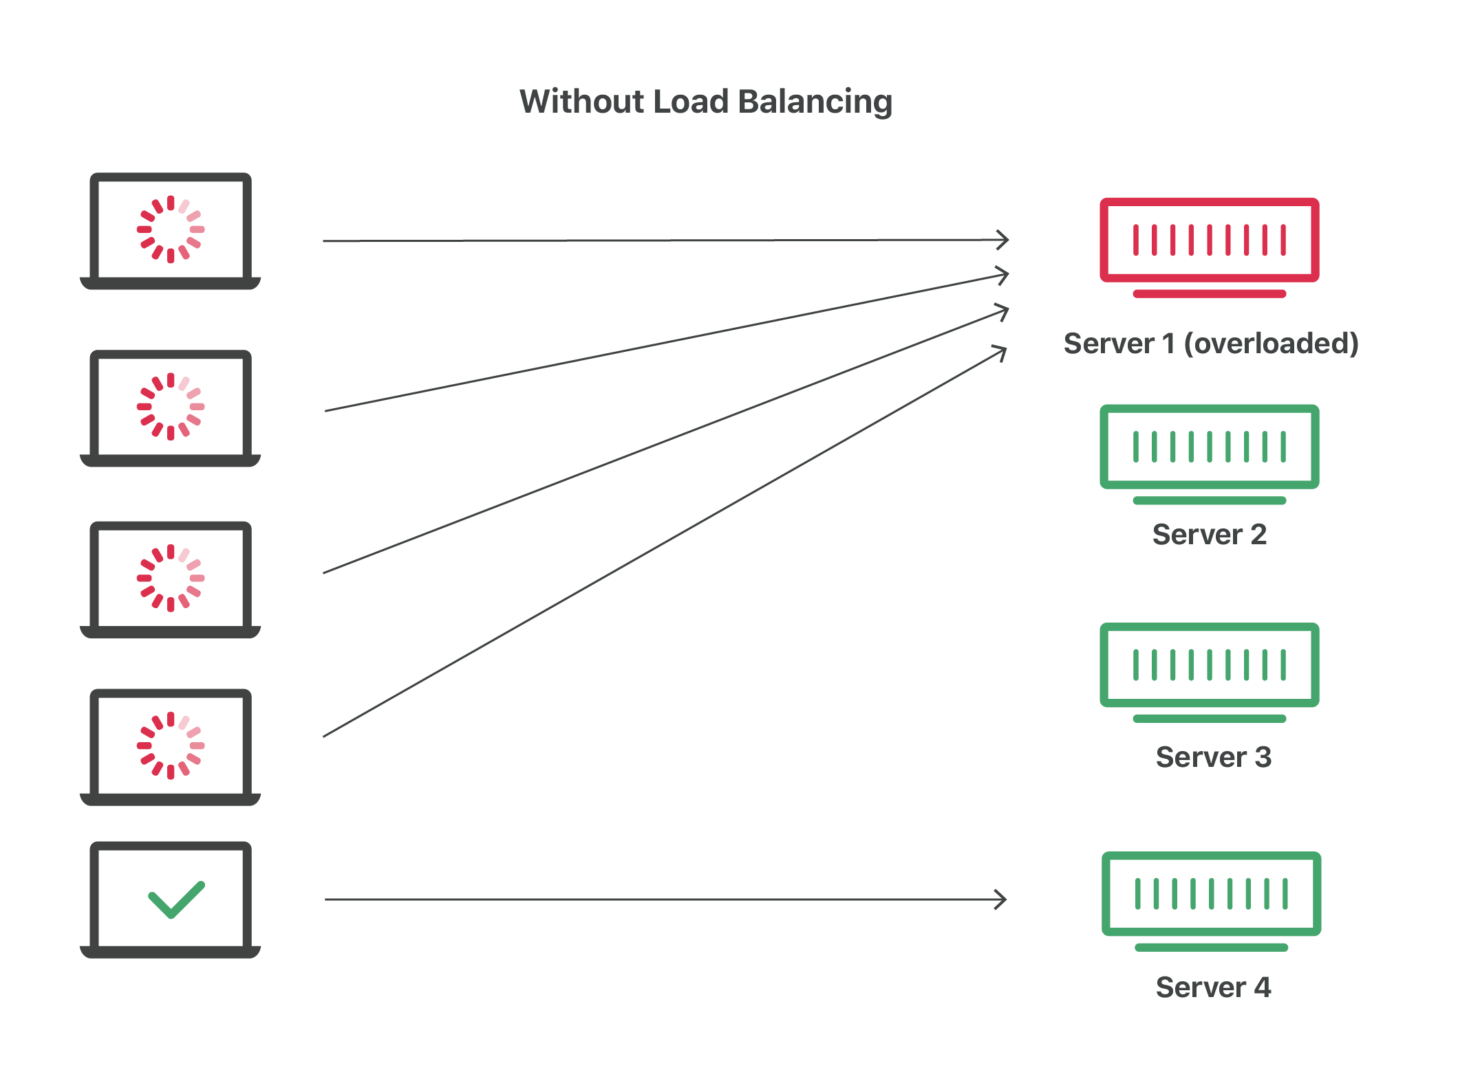
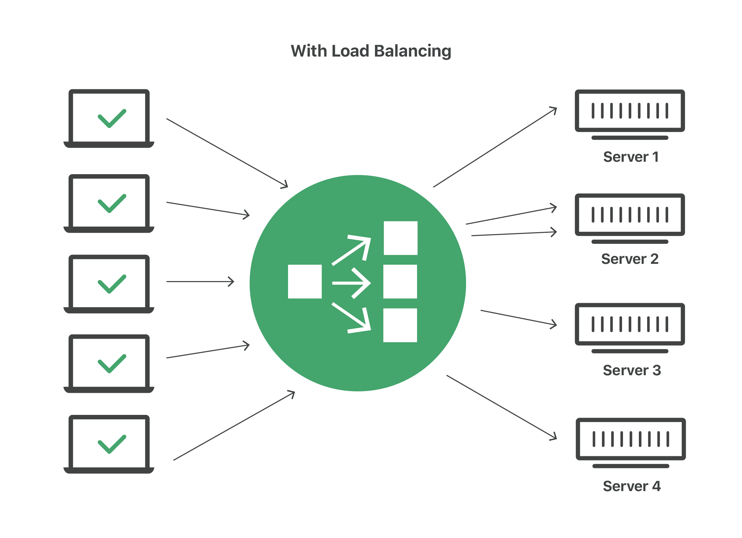
Load balancing în cloud computing
Load balancing-ul reprezintă partajarea uniformă a sarcinilor între două sau mai multe servere pentru finalizarea rapidă a proceselor și utilizarea eficientă a resurselor
O consecință a load balancing-ului este că timpul și costul realizării sarcinilor este redus semnificativ

Slide 17
TIPURI DE LOAD BALANCING
Static – sarcinile îi sunt atribuite procesorului în momentul compilării, adică înainte de execuția programului. Principalul obiectiv al acestei tehnici este de a minimiza timpul de execuție, dezavantajul fiind că nu este fezabil atunci când au loc schimbări ale sarcinii pe parcursul timpului
Dinamic – este bazat pe redistribuirea proceselor, acest lucru fiind realizat prin reatribuirea sarcinilor de la procesoarele foarte solicitate la cele mai puțin solicitate. Astfel crește eficiența sistemului, dar are dezavantajul că presupune comunicarea între procesoare după rularea aplicației

Slide 18
ALGORITMI DE SCHEDULING ȘI LOAD BALANCING
Round Robin este unul dintre cei mai cunoscuți algoritmi de load balancing. În cadrul acestuia, sarcinile le sunt atribuite serverelor în mod circular. Cu toate că procesoarele folosite sunt similare, timpul de procesare nu este același. Dezavantajul acestui algoritm constă în faptul că se poate ajunge la situații în care un server este foarte solicitat iar altele sunt nefolosite.
O îmbunătățire a acestui algoritm este Round Robin cu costuri. În cadrul acestuia, fiecărui server îi este atribuit un cost. Astfel, dacă un server poate manipula de două ori mai multe sarcini decât alt server, atunci, pentru fiecare sarcină atribuită serverului mai slab, îi vor fi atribuite două celui mai performant. Dezavantajul este că timpul de procesare nu este luat în considerare.

Slide 19
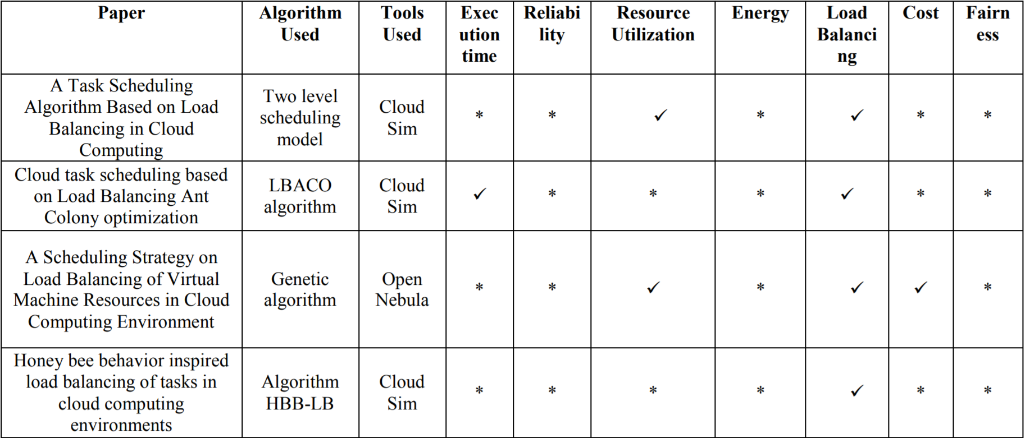

Slide 20
CONCLUZIE
Scheduling-ul și load balancing-ul sunt principalele provocări atunci când discutăm despre cloud computing
Articolul ales oferă o privire de ansamblu asupra câtorva astfel de algoritmi din cloud computing și, de asemenea, face o comparație a acestora bazată pe calitatea serviciilor

Slide 21
Load Balancing in Cloud Computing: A State of the Art Survey
Mohammadreza Mesbahi ​
Amir Masoud Rahmani

Slide 22
Obiectivele load balancingului
Reducerea timpului de răspuns al joburilor, păstrând în același timp delay-uri acceptabile
Toleranță la erori/failover
Îmbunătățirea performanței generale a sistemului pentru a obține o utilizare optimă a resurselor, a capacitatii maxime și a evita supraîncărcarea
Îmbunătățirea și menținerea disponibilității în sistemele cloud
Gestionarea cererilor clientului și transferul de resurse în conformitate cu politicile de load balancing
Scalabilitate a capacității de gestionare a requesturilor într-un mod autoorganizat ​
Abilitatea de a gestiona un trafic mai complex și mai mare

Slide 23
Provocări ale load balancing-ului în cloud​
Distribuția geografică a nodurilor,factori precum distanta dintre noduri, întârzierile de comunicare, lățimea de bandă a rețelei în LANS și WAN, distanța dintre clienți etc.
Momentul migrarii masinilor virtuale(o solutie comuna pentru deblocarea serverele supraincarcate)
Proiectarea în cea mai simplă formă (un algoritm de load balancing cu o complexitate mare poate supraincarca si impacta performanta sistemului )
Situația în care nodurile își petrec tot timpul executand joburi și migrarea aplicațiilor în loc de procesare și execuție.
Datele a două noduri diferite nu ar trebui sa difere cu mai mult de un anumit procent.
Reducerea consumului de energie al centrelor de date și a emisiilor de carbon
Comunicare dintre noduri, procesarea si colectarea informatiilor din nodurile sistemului ar trebui sa fie realizata astfel incat sa suporte esuarea unui nod sau un bottleneck.

Slide 24
Tipuri de load balancing in cloud
Load balancing bazat pe algoritmi
Load balancing bazat pe arhitectura
Load balancing bazat pe AI

Slide 25
Load balancing bazat pe algoritmi
Round-Robin/Weighted round-robin​
Least-connection/Weighted least-connection​
Shortest expected delay
Trust model (Punit GUpta et al. [1]) - utilizatorii și centrele de date sunt clasificate în două grupe: grupuri de încredere și neîncredere, in functie de o valoare de incredere calculata anterior. Potrivit acestor grupuri, VM-urile nodurilor supraincarcate care aparțin unui grup de încredere sau neincredere pot migra către data center-uri de încredere sau neîncredere care nu sunt subîncărcate și potrivite pentru migrare.

Slide 26
B. Load balancing bazat pe arhitectura
L3B este un load balancer centralizat, situat intre client si noduri heterogene din infrastructura nivelului cloud. (Monika Simjanoska et al. [69])
L3B îmbunătățește performanța globală a cloud-ului, reduce consumul de energie și costurile clienților instantiind un VM, daca un anume threshold al volumului de requesturi este depasit. Iar daca acesta scade sub o anumita valoare un VM este oprit automat.
Arhitectura propusă este formată din două componente principale:
Managementul resurselor Modul (RMM)
Modulul de gestionare a pachetelor (PMM)

Slide 27
C. Load balancing bazat pe AI
Ant Colony Optimization (ACO)(umar Nishant et al)
O soluție bazată pe inteligență artificială, are un nod principal care generează furnici. Furnicile traversează lățimea și lungimea rețelei cloud în modul în care acestea cunosc locația nodurilor neincarcate sau supraîncărcate. Odata cu mișcările lor, furnicile actualizează un tabel de feromoni pentru păstrare informațiile despre utilizarea resurselor.
Pe baza mișcărilor inainte/inapoi și prin utilizarea tabelul cu feromoni, surplusul de requesturi vor fi transferate de la nodurile încărcate la cele care nu sunt supraincarcate.

Slide 28
Concluzii
In urma studierii acestui paper ajungem la concluzia ca cele mai bune abordari ale load balancingului sunt cele dinamice, distributive si non-cooperative.
Proiectarea distribuită poate preveni blocajele și un singur punct de eșec și, prin urmare, oferă scalabilitate mai bună și toleranta la erori. În cele din urmă, abordarea non-cooperantă poate evita cheltuieli inutile generate în timp ce un load balancer functioneaza.
Aspecte de arhitectură și proiectare de luat in considerare pentru implementarea unui load balancer: migrarea mașinii virtuale, elasticitate, costul și managementul consumului de energie

Slide 29
Bibliografie
Mohammadreza Mesbahi, Amir Masoud Rahmani,"Load Balancing in Cloud Computing: A
State of the Art Survey", International Journal of Modern Education and Computer Science(IJMECS), Vol.8, No.3,
pp.64-78, 2016.DOI: 10.5815/ijmecs.2016.03.08

Slide 30
Importanța algoritmilor de balansare în cadrul unui Web Server
Alexandru-Ioan Maftei
Group 410

Slide 31
Load balancing pentru Web Server

Slide 32
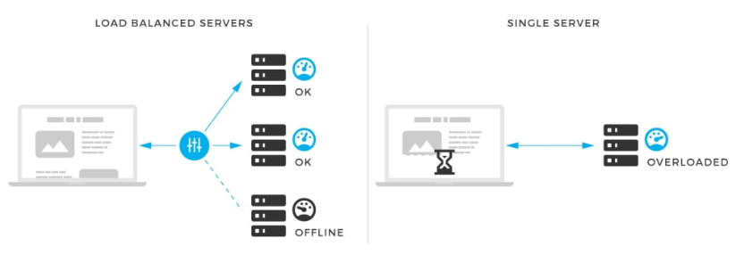
Ce este load balancing-ul pentru un Web Server? [1]

Slide 33
Load balancing-ul poate fi efectuat cu una dintre următoarele metode:
prin DNS;
prin Hardware;
prin Software (ex: HAProxy).

Slide 34
Load balancing-ul poate fi efectuat cu una dintre următoarele metode:
prin DNS;
prin Hardware;
prin Software (ex: HAProxy)
Avantaje și dezavantaje
Metodă | Avantaje | Dezavantaje
DNS | • Folosește Round-Robin • Poate fi folosit destul de ușor pe mai multe servere (Built-in) | • Nu există control asupra algoritmului de load balancing • Are o memorie (cache) limitată
Hardware | • Cel mai comun pentru balansarea traficului • Ușor de folosit (există tool-uri Linux) • Considerat cel mai de incredere (șanse mici de dead-lock) | • Mai scump decât cel Software și mai greu de întreținut
Software | • Ușor de personalizat în funcție de nevoile clientului • De încredere dacă este setat corect | • Trebuie setat adecvat pentru a da rezultate optime

Slide 35
HAProxy

Slide 36
Algoritmi de load balancing utilizați de HAProxy [2]
Round Robin;
Static Round Robin;
Least Connections;
Source.

Slide 37
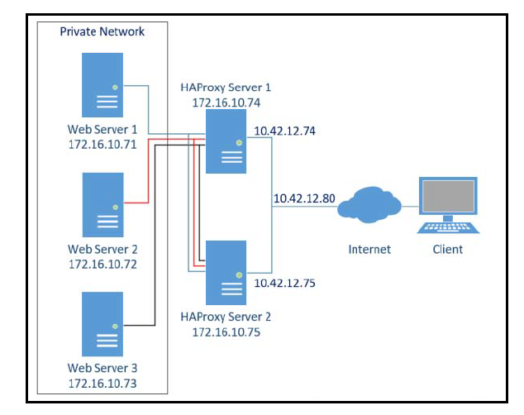
Algoritmi de load balancing utilizați de HAProxy [2]
Round Robin;
Static Round Robin;
Least Connections;
Source.
Scenariile studiate:
Fără un algoritm de balansare a request-urilor;
Cu algoritmii enunțați anterior.

Slide 38
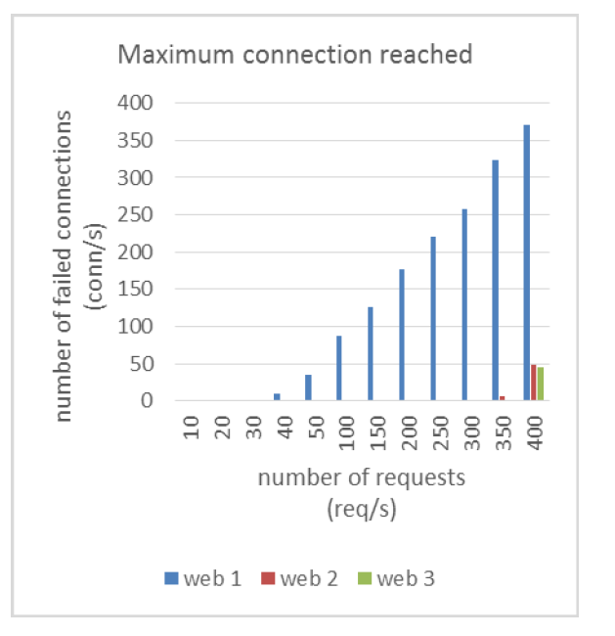
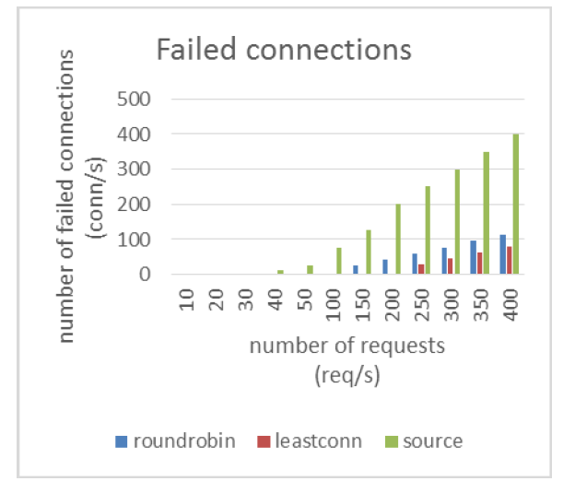
Fără un algoritm de balansare a request-urilor
Cu algorimi de load balancing

Slide 39
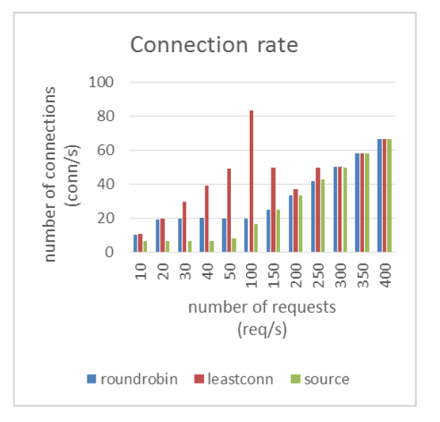
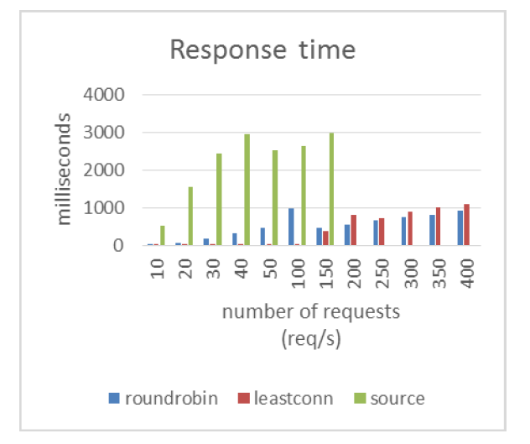
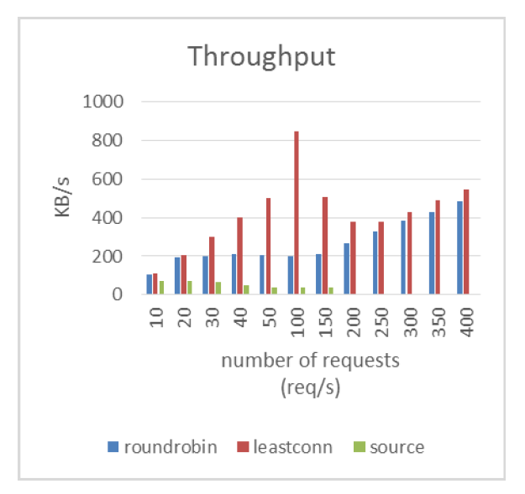
Cu algorimi de load balancing [2]

Slide 40
Mulțumesc pentru atenție!

Slide 41
Bibliography: 1) https://blog.stackpath.com/load-balancing-haproxy/; 2) A. B. Prasetijo, E. D. Widianto and E. T. Hidayatullah, "Performance comparisons of web server load balancing algorithms on HAProxy and Heartbeat," 2016 3rd International Conference on Information Technology, Computer, and Electrical Engineering (ICITACEE), 2016, pp. 393-396, doi: 10.1109/ICITACEE.2016.7892478;

Slide 42
A Comparative Performance Analysis for Static and Dynamic Load Balancing Techniques in Software Defined Network Environment

Slide 43
Introducere
Odată cu creșterea numărului de utilizatori, precum și a lățimii de bandă a rețelei, serverele trebuie să gestioneze un număr mare de solicitări de acces într-o perioadă scurtă. Dacă serverul nu poate procesa în timp util cererea de acces al utilizatorului, ceea ce duce la prelungirea timpului de așteptare al utilizatorului, atunci va reduce considerabil calitatea serviciului (QoS), circumstanțe ca acestea fac ca serverele să devină noul blocaj în rețea.
Pentru îmbunătățirea performanței serverelor se adoptă mai multe măsuri:
îmbunătățirea vitezei de procesare a CPU
creșterea capacității de cache a serverului
construcția clusterului de servere
Strategii de load balancing

Slide 44
Software Defined Networking (SDN)
O aplicatie care permite programarea comportamentului rețelei într-un mod controlat central prin aplicații software care utilizează API-uri deschise.
Serviciile și aplicațiile care rulează pe tehnologia SDN sunt extrase din tehnologiile și hardware-ul de bază care oferă conectivitate fizică de la controlul rețelei. Aplicațiile vor interacționa cu rețeaua prin intermediul API-urilor, în loc de interfețe de management strâns cuplate la hardware.
SDN să ofere o abordare eficientă din punct de vedere al costurilor și flexibilă în implementarea load balancingului

Slide 45
Comparatie intre tehnicile de load balancing SDN
Scenarii studiate:
creșterea volumului de requesturi de la 0 la 180 de solicitări pe secundă (req/sec) pentru a explora debitul mediu al rețelei în cadrul implementării algoritmilor de către controlerul POX pe:
Load balancer static
Load balancer dinamic
Simulările sunt analizate folosind instrumentul de testare a rețelei HTTPerf pentru generarea requesturilor HTTP, precum și pentru măsurarea performanței serverului.

Slide 46
Static load balancing VS Dynamic Load Balancing
Load balancing Static:
Implementarea statica nu ia in considerare capacitatea nodurilor cum ar fi RAM, latimea de banda a serverului etc.
Adecvata pentru servere omogene, usurinta in implementare
Nu este flexibila, dacă un server a primit un număr mare de sarcini, după un anumit timp o altă sarcină va fi trimisă aceluiași server, indiferent de capacitatea serverului sau de dimensiunea sarcinii
este utilizată în principal pentru o rețea de dimensiuni mici
Load balancing dinamic:
Implementarea dinamică distribuie sarcinile în funcție de starea curentă a nodurilor rețelei.
Testează capacitatea de încărcare a serverului și a legăturilor în timpul rulării.
Neglijează tipul și dimensiunea cererii utilizatorului și poate folosi un singur algoritm pentru toate serviciile diferite

Slide 47
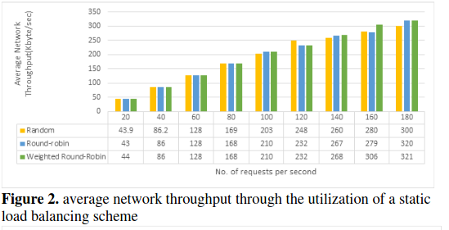
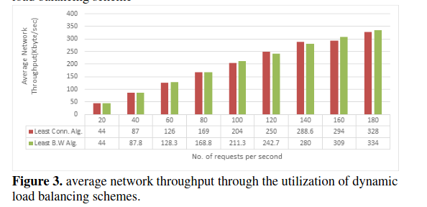
Static load balancing VS Dynamic Load Balancing
Tehnica round-robin ponderată nu a înregistrat o îmbunătățire notabilă în comparație cu tehnica round-robin. Cu toate acestea, a existat o îmbunătățire impresionantă în comparație cu tehnica aleatorie de până la 6%.
Intre metodele de load balancing(least connection-based si least bandwidth-based) dinamice nu se observa o diferenta majora.

Slide 48
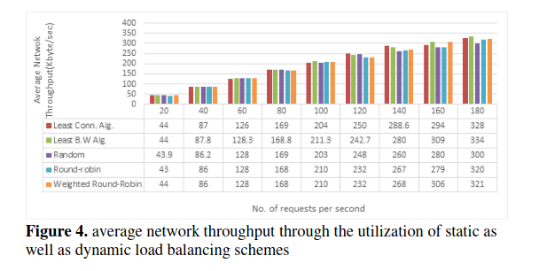
Algoritmul least bandwidth-based a gestionat mai bine traficul de rețea și a echilibrat requesturile dintre servere mai eficient.

Slide 49
Bibliografie
Haeeder Munther Noman and Mahdi Nsaif Jasim 2021 J. Phys.: Conf. Ser.1773012010 A Comparative Performance Analysis for Staticand Dynamic Load Balancing Techniques inSoftware Defined Network Environment
https://www.blueplanet.com/resources/What-is-SDN.html?utm_campaign=X561815&utm_source=Google&utm_term=whtisSDN&utm_medium=PaidSearch&lang=EN&si=BluePlanet&s_kwcid=AL!12312!3!331648636553!e!!g!!software%20defined%20networking&gclid=Cj0KCQiA8vSOBhCkARIsAGdp6RTr0aHJGIRQ6GGIDYWo-mS4akxrYg_uned4xN6_L6aKYysNRCVx_FUaAhKfEALw_wcB

Slide 50
Opinie echipă

Slide 51
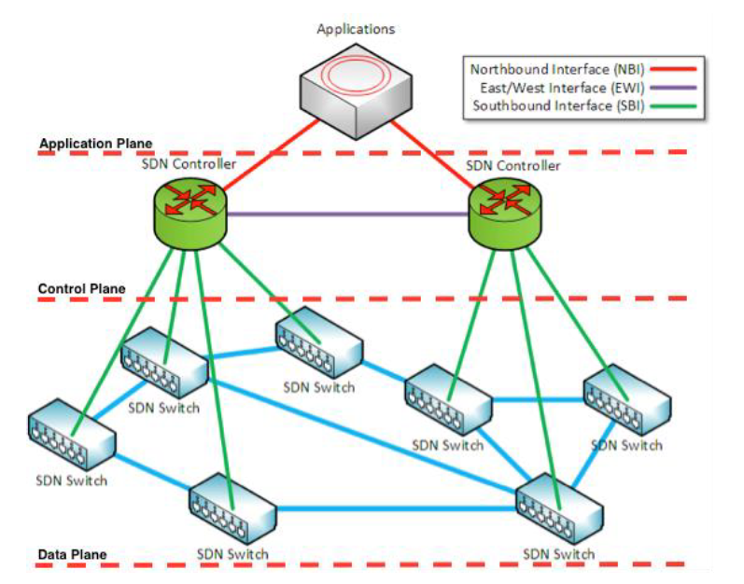
SDN
o paradigmă pentru arhitectura rețelelor;
decuplează data plane-ul de control plane;
aduce simplitate, programabilitate și elasticitate.
Software Defined Networking
Software Defined Networking diagram

